Slide 1

A belügyminisztérium szerepe a GINOP-6.1.1 kiemelt projekt megvalósításában
GINOP-6.1.1-15-2015-00001
„Alacsony képzettségűek és közfoglalkoztatottak képzése”

Slide 2
Előadó:
Burcsik István
főosztályvezető
  Belügyminisztérium
  Közfoglalkoztatási Képzési és Szolgáltatási Főosztály
  e-mail: kozfoglkepzszolg.foosztaly@bm.gov.hu
  Tel.: 06-1/8961-814
  GINOP-6.1.1-15 kiemelt projekt
  2017. május 10.
  Budapest
Notes:
1 év van mögöttünk, eljött az ideje egyfajta időszakos visszatekintésnek, számvetésnek.

Slide 3
GINOP-6.1.1. néhány újdonsága, sajátossága
Programba vonáskor pályaérdeklődési kérdőív
Egyéni képzési terv
Felnőttképzést kiegészítő tevékenységek
  Folyamatos mentori segítség
  Közfoglalkoztatási háttér
  Keresetpótló juttatás
  Megélhetést biztosító támogatás
  Közfoglalkoztatási bér
Notes:
Azt gondolom, s a felsorolt kiragadott események is azt mutatják, hogy az elmúlt 1 év eseményekkel volt teli.

Slide 4
Magvalósíthatósági Tanulmányban részletezett feladatok - I.
Projekt megvalósítással kapcsolatos általános feladatok:
Saját tevékenységhez kapcsolódó beszerzések, közbeszerzések lebonyolítása
Saját tevékenységre vonatkozó kifizetések és kapcsolódó feladatok ellátása
Kifizetési igénylések összeállítása saját költségvetés tekintetében, megküldése a pénzügyi bonyolításért felelős konzorciumvezető részére
Saját tevékenységhez és költségekhez kapcsolódó változás bejelentések összeállítása, kezdeményezése a Konzorciumvezető irányába
Notes:
Azt gondolom, s a felsorolt kiragadott események is azt mutatják, hogy az elmúlt 1 év eseményekkel volt teli.

Slide 5
Magvalósíthatósági Tanulmányban részletezett feladatok - II.
A Belügyminisztérium sajátos feladatai:
A közfoglalkoztatás egységes szakmai koordinálása
Szakmai értekezletek szervezése, lebonyolítása
Informatikai fejlesztés lebonyolítása
IR töltöttségének folyamatos biztosítása, nyomon követése, a Kormányhivatalokkal, mint konzorciumi tagokkal
Mentori tevékenységhez kapcsolódó szakmai koordináció és ellenőrzési feladatok ellátása
A célcsoport létszám megyei allokációjára, valamint ennek esetleges módosítására vonatkozó javaslattétel
Az ajánlattételi felhívást megalapozó szakirányok és létszámigények felmérésének összesítése, javaslattétel a képzési szakirányok és kapcsolódó létszámok meghatározására
Notes:
Azt gondolom, s a felsorolt kiragadott események is azt mutatják, hogy az elmúlt 1 év eseményekkel volt teli.

Slide 6
Magvalósíthatósági Tanulmányban részletezett feladatok - III.
A Konzorciumvezetővel közös feladatok:
A projekt megvalósításához szükséges eljárásrendek, útmutatók elkészítése és folyamatos aktualizálása a feladatmegosztás szerint
Részvétel a képzési és felnőttképzést kiegészítő tevékenység nyomon követésében
Szakmai beszámolók összeállításában, adatszolgáltatások elkészítésében való közreműködés
Notes:
Azt gondolom, s a felsorolt kiragadott események is azt mutatják, hogy az elmúlt 1 év eseményekkel volt teli.

Slide 7
A közfoglalkoztatás egységes szakmai koordinálása
Közfoglalkoztatási és képzési programok összehangolása
Közfoglalkoztatási források biztosítása, azok felhasználásának figyelése
A megvalósítás folyamatos nyomon követése
Napi kapcsolattartás a Kormányhivatalokkal
Szükség szerint tájékoztatók, állásfoglalások kiadása
Szakmai rendezvények, konzultációk megtartása
Notes:
Azt gondolom, s a felsorolt kiragadott események is azt mutatják, hogy az elmúlt 1 év eseményekkel volt teli.

Slide 8
Szakirányok és létszámigények felmérése, összesítése
Fő cél a munkaerőpiacra történő ki/visszajuttatás elősegítése
  Felzárkóztatás
  Kompetenciák fejlesztése
  Tudás, szakismeret bővítése
Képzési igények rendszeres felmérése, aktualizálása
  Kormányhivatalokon keresztül – alulról építkezés
  Helyi munkaerőpiaci szereplők bevonása (prognózis, munkaerő-felmérés, kamarák, napi kapcsolattartás)
  Hiány-szakképesítések, keresett szakmák megjelenítése
Évente legalább 2 alkalommal teljes körű felmérés
  2016. január 22. + kiegészítések
  2016. november 28. + kiegészítések
Notes:
Azt gondolom, s a felsorolt kiragadott események is azt mutatják, hogy az elmúlt 1 év eseményekkel volt teli.

Slide 9
Mentori tevékenység szakmai koordinációja
Módszertani útmutató mentori tevékenységhez
Állásfoglalások kiadása
Napi kapcsolattartás - megyefelelősök
Szakmai rendezvények
  Felkészítők
  Értekezletek
  Workshopok
  Esetmegbeszélés
  Szupervizió
  Rendszeres adatszolgáltatások – nyomon követés
  Havi jelentések
  Negyedéves beszámolók
  Jó gyakorlatok gyűjtése (BM intranet)
  Monitoring
Notes:
Azt gondolom, s a felsorolt kiragadott események is azt mutatják, hogy az elmúlt 1 év eseményekkel volt teli.

Slide 10
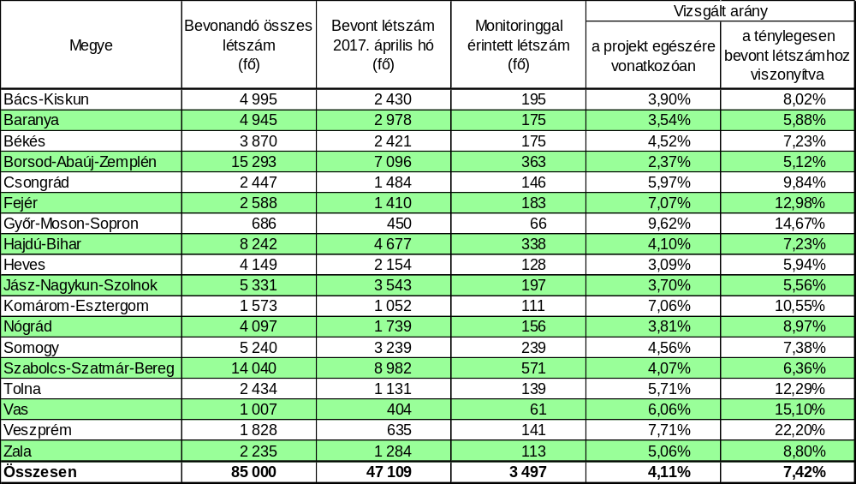
Monitoring tevékenység
Notes:
Azt gondolom, s a felsorolt kiragadott események is azt mutatják, hogy az elmúlt 1 év eseményekkel volt teli.

Slide 11
Szakmai rendezvények szervezése, lebonyolítása
Szakmai felkészítők projektirányítók, ill. megvalósítók részére
  2016.03.17-18; 2016.06.20-21.; 2017.02.08-09.
Szakmai értekezletek
  2016.03.10., 2017.01.18.
Workshopok
  2016.11.17.
Esetmegbeszélések
  2017.02.28., 2017.04.25.
Szupervizió
  2017.03.07., 2017.05.10.
Notes:
Azt gondolom, s a felsorolt kiragadott események is azt mutatják, hogy az elmúlt 1 év eseményekkel volt teli.

Slide 12
Belügyminisztérium szakmai megvalósítóinak szervezeti elhelyezkedése
Közfoglalkoztatási és Vízügyi Helyettes Államtitkárság
Közfoglalkoztatási Képzési és Szolgáltatási Főosztály –
1 fő projekt asszisztens
  Képzési Osztály – 7 fő képzési projekt referens
  Szolgáltatási Osztály - 7 fő szolgáltatási projekt referens
Közfoglalkoztatási Statisztikai, Elemzési és Monitoring Főosztály
  Monitoring és Ellenőrzési Osztály – 4 fő monitoring és ellenőrzési projekt referens
  Összesen: 19 fő
Notes:
Azt gondolom, s a felsorolt kiragadott események is azt mutatják, hogy az elmúlt 1 év eseményekkel volt teli.

Slide 13
A közfoglalkoztatás átalakítása
Az egyes munkaerőpiaci intézkedésekről szóló 1139/2017. (III. 20.) Korm. határozat fontosabb elemei
25 év alatti, önállóan elhelyezkedni képes, ill. szakképzettséggel rendelkező személyek csak bizonyos feltételek teljesülése esetén vonhatók közfoglalkoztatásba
A közfoglalkoztatásba történő visszatérő bevonás elkerülése érdekében 2018. június 1-jétől felmenő rendszerben, három éves időszakon belül a közfoglalkozatási jogviszonyban eltölthető maximális időtartam egy év legyen, kivéve, ha a versenyszféra nem kínál reális munkalehetőséget az egyénnek, tehát önhibáján kívül nem tud elhelyezkedni
a közfoglalkoztatási programokban részt vevők havi átlagos maximális létszámát 2020-ig folyamatosan 150 ezer főre kell csökkenteni
Fentiek nem kizárólag a közfoglalkoztatásba, hanem ezzel együtt a képzésbe kerülés feltételeit is jelentősen érintik.
Notes:
Azt gondolom, s a felsorolt kiragadott események is azt mutatják, hogy az elmúlt 1 év eseményekkel volt teli.

Slide 14
KÖSZÖNÖM MEGTISZTELŐ FIGYELMÜKET!

